Slide 1
텍스트를 활용한 다양한 PPT 템플릿 만들기

Slide 2

시작하는 여행자여 안녕
언젠가 우리 다시 만날때, 오 그대로 내가 사랑한 너의 말투 너의 웃음 그대로

Slide 3
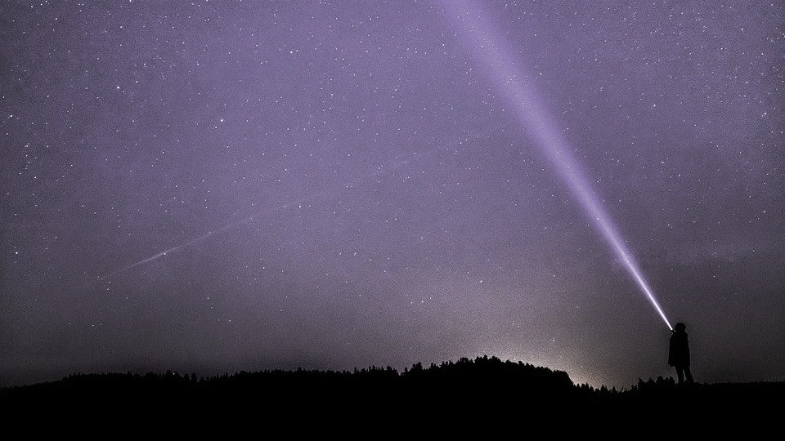
시작하는 여행자여 안녕
언젠가 우리 다시 만날때, 오 그대로 내가 사랑한 너의 말투 너의 웃음 그대로

Slide 4

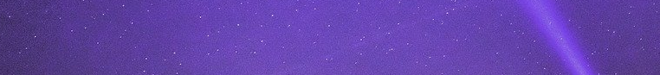
언젠가 우리 다시 만날때, 오 그대로 내가 사랑한 너의 말투 너의 웃음 그대로

